Slide 1



Desenvolvimento Com Angular 2+ Versão Atual 10

Slide 2




Necessário para iniciar o desenvolvimento com Angular
Node.JS
12.18.3 LTS
https://nodejs.org/en/
Angular CLI
V10.0.5 LTS
https://cli.angular.io/
VS Code
https://code.visualstudio.com/

Slide 3


Pré-requisitos
Para usar a estrutura Angular, você deve estar familiarizado com o seguinte
JavaScript
HTML
CSS
Conhecimento em TypeScript não obrigatório
npm packages

Slide 4
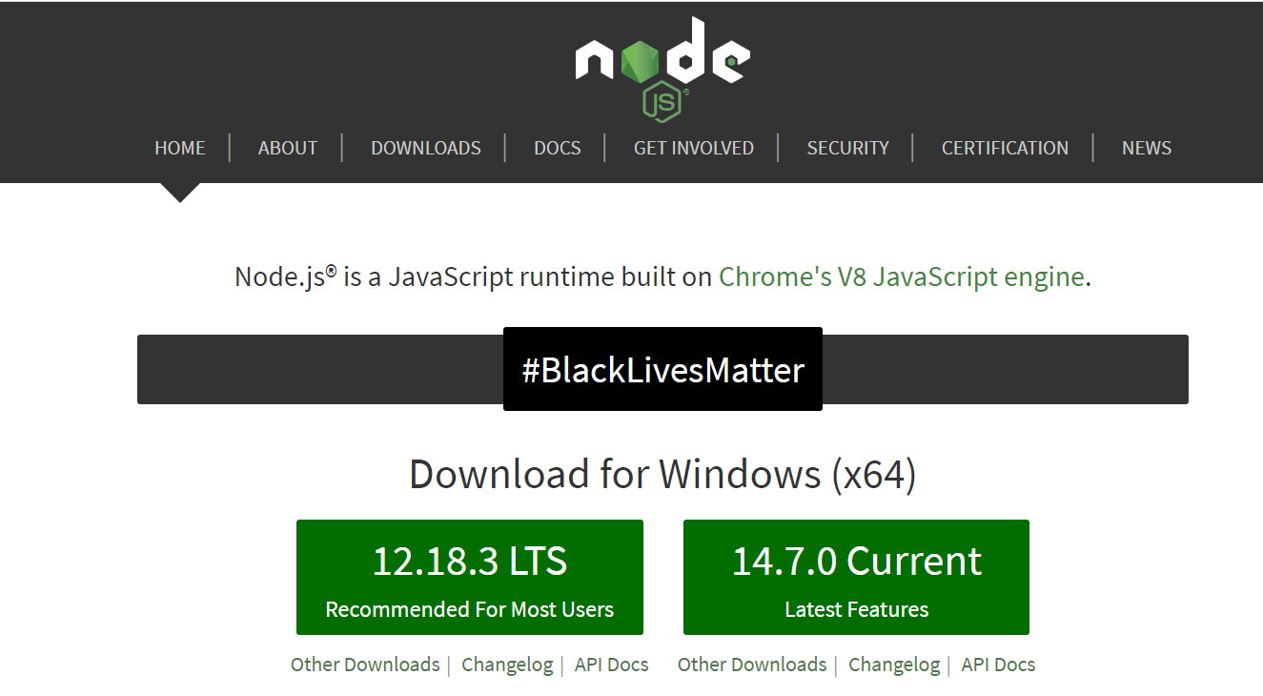
Instalar o Node.JS

Slide 5
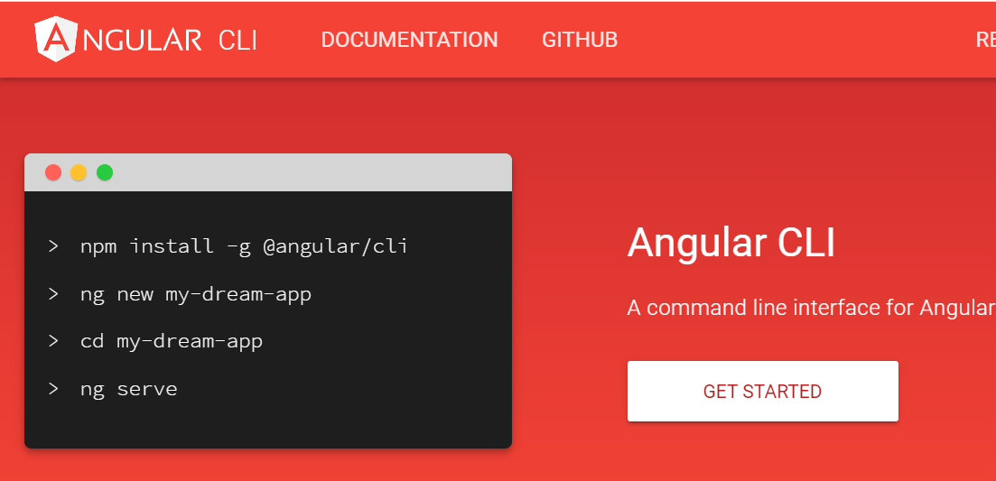
Instalar Angular CLI

Slide 6

Configurar Backend Mockado
mkdir dev-angular
cd dev-angular
mkdir backend
cd backend
Iniciar projeto node
npm init -y
Instalar json-server
npm i json-server

Slide 7
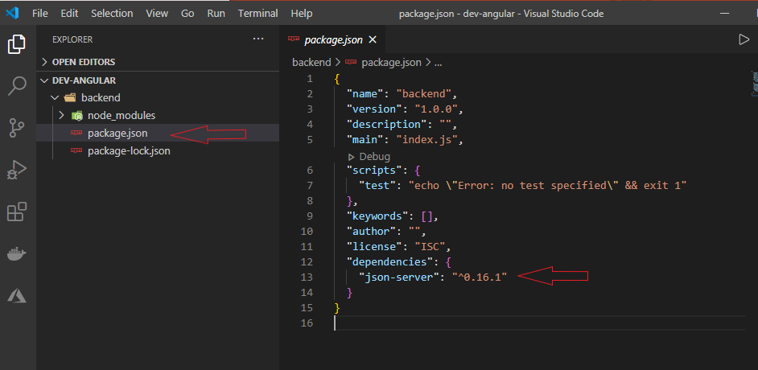
Package.json

Slide 8
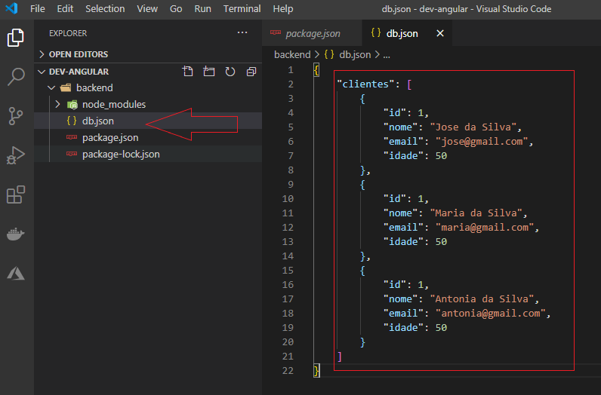
db.json

Slide 9
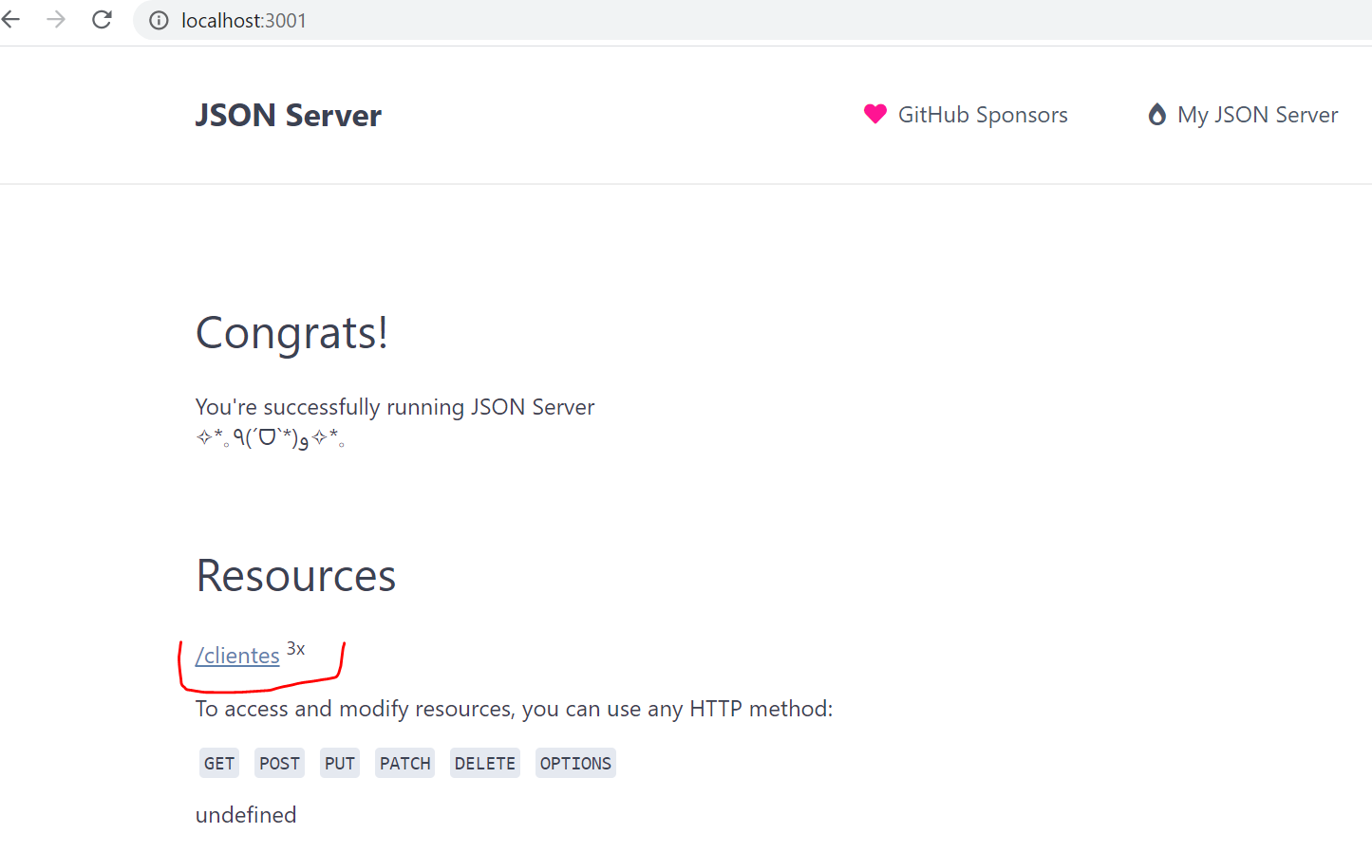
Servidor json-server

Slide 10
v
Chamar Backend no Postman
http://localhost:3001/

Slide 11
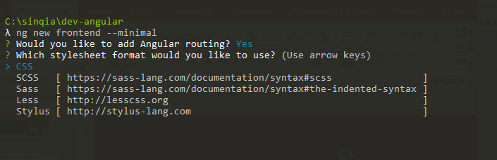
Criar o APP em Angular
ng new frontend --minimal

Slide 12
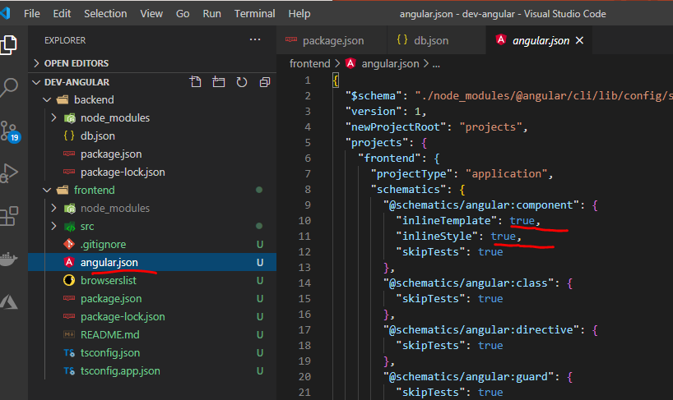
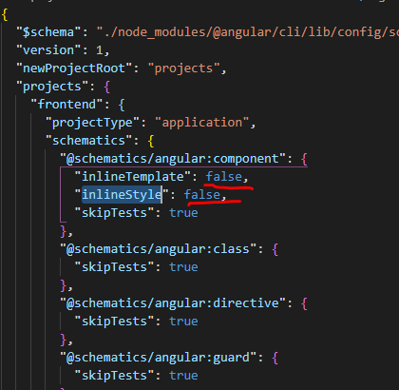
Alterar inlineTemplate e inlineStyle para false

Slide 13
Executar o projeto
cd frontend
ng serve -o

Slide 14
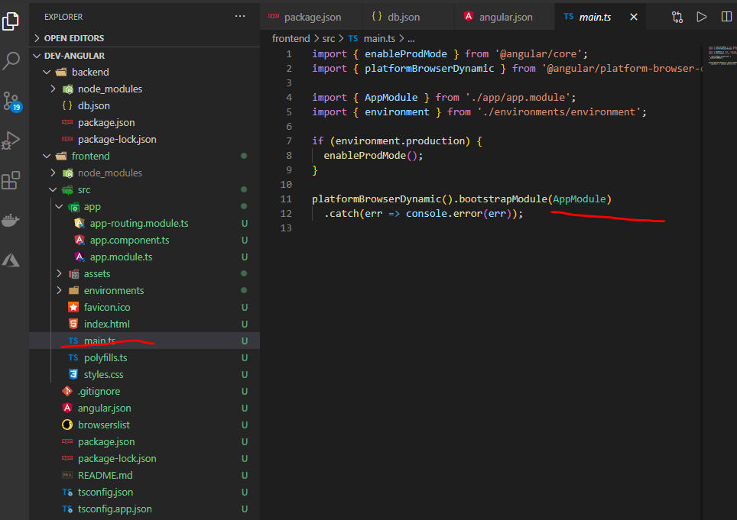
main.ts

Slide 15
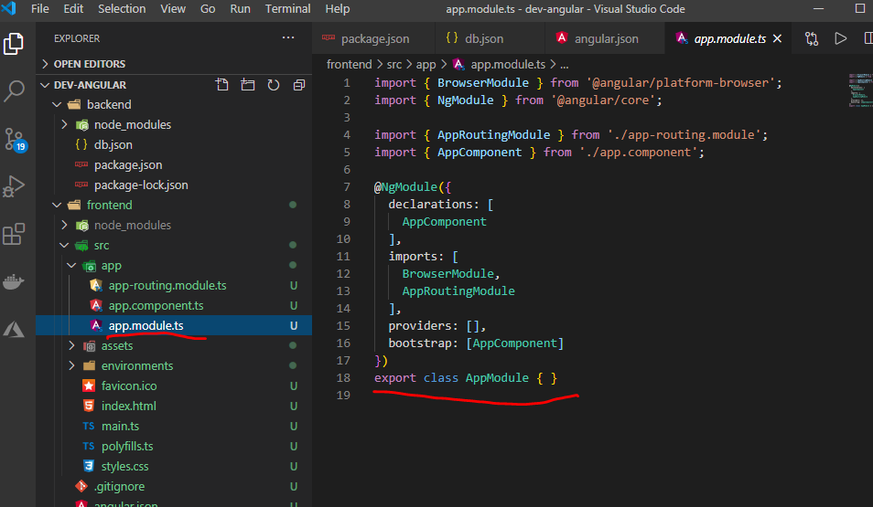
AppModule

Slide 16
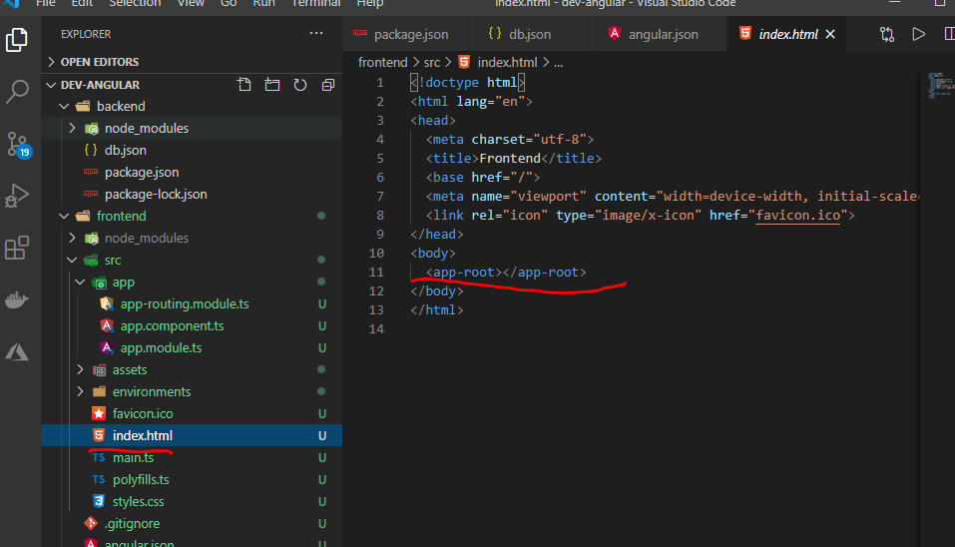
Index.html

Slide 17
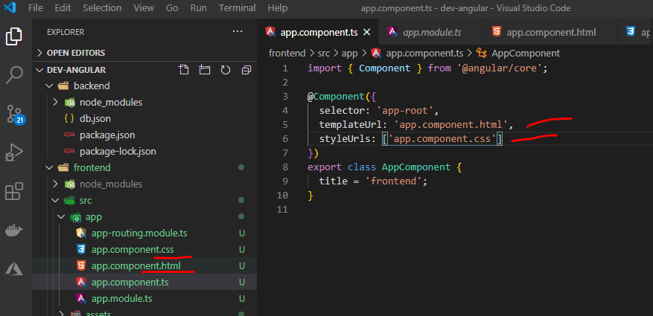
app.component.ts

Slide 18
Material de estudo
https://web.digitalinnovation.one/track/desenvolvedor-front-end-angular-1
https://www.udemy.com/course/asp-net-core-angular-instalacao-e-configuracao/
https://www.cod3r.com.br/courses/angular-9-essencial

